Slide 1




APLIKASI JUAL BELI KULINER KHAS BALI
“FOODER”
Manajer Proyek:
Nomor ID:
Yeni Rokhayati,S,Si,M,Sc
PBL-IF239

Slide 2
NAMA ANGGOTA
01
03
06
02
04
RYANSYAH
JUAN RIZKY RAMADHAN
NAFISAH NURUL WAHIDA
MUHAMMAD ABDUL GHOFUR

Slide 3
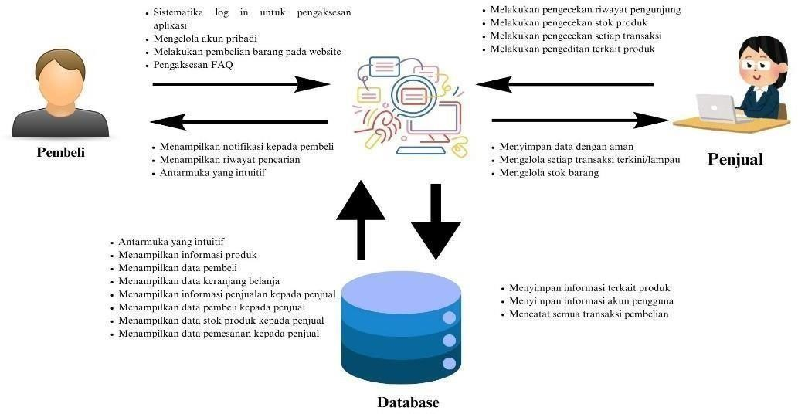
Deskripsi Umum
Aplikasi ini merupakan platform web untuk jual beli makanan tradisional secara efisien dan aman. Penjual dapat mengiklankan produk mereka dengan mudah, sementara pembeli bisa mencari dan membeli makanan secara nyaman. Dengan teknologi terkini, aplikasi ini menjamin transaksi yang cepat, terpercaya, dan melindungi data pribadi dari penipuan.

Slide 4
Kebutuhan Fungsional
👤 Untuk Pembeli:
Registrasi, login, logout, dan ubah password.
Lengkapi data profil pribadi.
Cari dan pilih makanan/minuman.
Isi data diri sebelum belanja.
Masukkan makanan ke keranjang.
Lakukan pembelian dan pembayaran.
Pilih metode bayar: Transfer / COD.
Lihat hasil atau total pembayaran.
Sistem ini mendukung dua peran pengguna(actor) yaitu Pembeli dan penjual
🧑‍💼 Untuk Penjual:
Login ke dashboard dan bisa logout.
Tambah produk (nama, deskripsi, harga, stok).
Edit atau hapus produk.
Lihat laporan atau rekap penjualan.

Slide 5
Kebutuhan nonfungsional
🔐 Data pengguna harus aman dan terenkripsi.
🛠️ Aplikasi harus bebas error saat digunakan.
🎯 Desain harus sederhana dan mudah dipahami.
⚡ Aplikasi harus memiliki respon yang cepat.
Aspek non-fungsional sangat penting untuk menjamin kenyamanan dan keandalan sistem. Fitur-fitur ini tidak langsung terlihat oleh pengguna, tetapi berdampak besar pada pengalaman mereka.

Slide 6
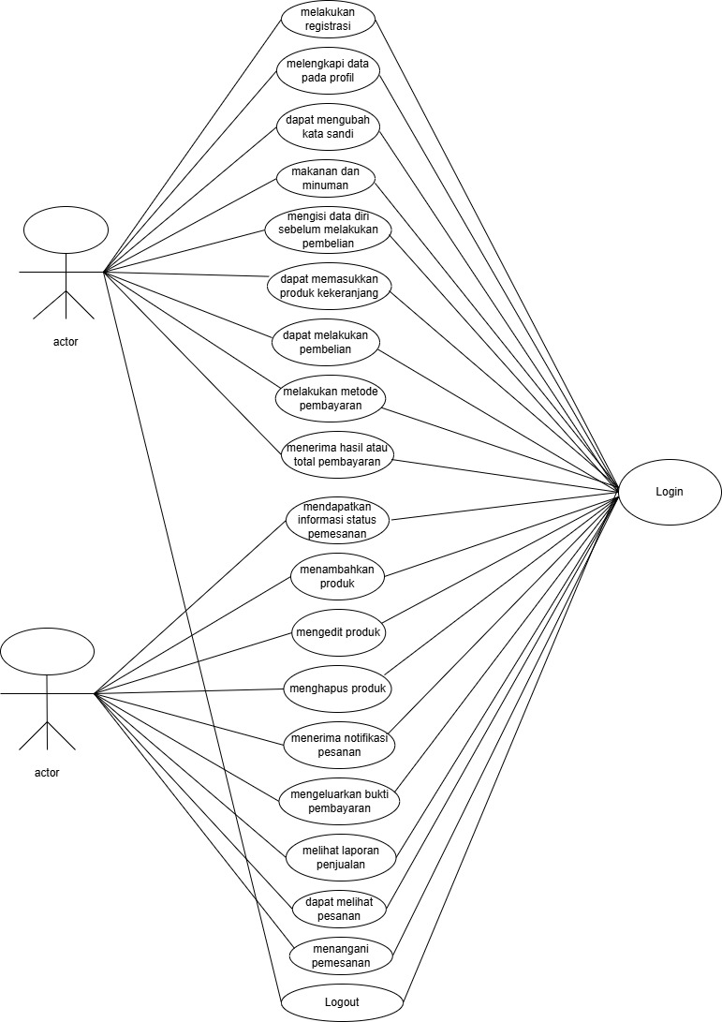
DIAGRAM USECASE
Diagram ini menggambarkan berbagai interaksi antara dua jenis aktor ( (User) dan Admin) dengan sistem aplikasi. Setiap aktor memiliki hak akses dan fungsi yang berbeda-beda. Seluruh aktivitas pada sistem dimulai setelah melakukan Login.
Diagram use case ini merinci dengan jelas bagaimana sistem akan digunakan oleh dua peran utama:
Pengguna berfokus pada pembelian dan pengelolaan akun pribadi.
Admin menangani manajemen produk dan operasional sistem.

Slide 7

J
PEMBAGIAN KERJA TIM
NAMA | NIM | SEBAGAI
JUANN RIZKY RAMADHAN | 3312411055 | KETUA,FULL STACK
RIANSYAH | 3312411046 | ANGGOTA,FULL STACK
NAFISAH NURUL WAHIDA | 3312411057 | ANGGOTA,FULL STACK
MUHAMMAD ABDUL GHOFUR | 3312411053 | ANGGOTA,FULL STACK
R
M
N

Slide 8
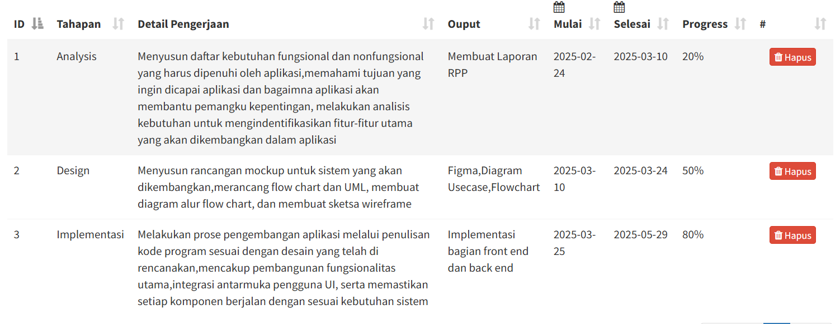
HISTORY PELAKSANAA PROYEK
Yang sudah dilakukan :
Yang sedang dikerjakan (belum) :
Back-end
Deployed
Testing
Maintenance
Bagian admin (full)

Slide 9
KENDALA DAN RENCANAAN SELANJUTNYA
KENDALA :
Terbatasnya pemahaman teknis anggota tim terhadap framework Laravel, yang berdampak pada keterlambatan dalam proses pengembangan, khususnya pada bagian back-end dan fitur admin.
RECANA SELANJUTNYA:
Melakukan peningkatan kapabilitas tim terkait Laravel, serta melanjutkan pengembangan modul back-end secara bertahap, dengan fokus utama pada penyelesaian bagian admin secara menyeluruh guna mendukung keberlangsungan dan penyelesaian proyek.
.

Slide 10
TERIMA KASIH!!!

